Slide 1
Создание бота-кулинара
подготовила Колосова Юлия Сергеевна

Slide 2
Содержание
01
02
03
04
05
Что делает бот
Целевая аудитория
Функционал
Работа бота
Развитие

Slide 3
Что делает бот
Созданный бот-кулинар предназначен для помощи людям в приготовлении различных блюд. Он предоставляет рецепты, инструкции по приготовлению, советы по выбору ингредиентов и подсказки по технике готовки. Благодаря этому боту пользователи могут легко и быстро найти рецепты на любой вкус - от простых завтраков до сложных ужинов. Все это делает процесс готовки более удобным и приятным для пользователей.

Slide 4
Целевая аудитория
Бот разработан для широкой аудитории любителей кулинарии. Он предназначен как для начинающих кулинаров, которые хотят освоить базовые навыки приготовления пищи, так и для опытных гурманов, которые ищут новые и оригинальные рецепты. Этот бот поможет всем желающим насладиться приготовлением вкусных и разнообразных блюд в удобном формате чат-бота.

Slide 5
Функционал
Пользователь может запросить рецепт одного из предложенных блюд, выбрав его из списка.
1
Бот предоставляет полезные советы по приготовлению блюд, помогая улучшить кулинарные навыки.
2
Пользователь может получить интересные сочетания ингредиентов для экспериментов и творческих подходов к приготовлению блюд.
3

Slide 6
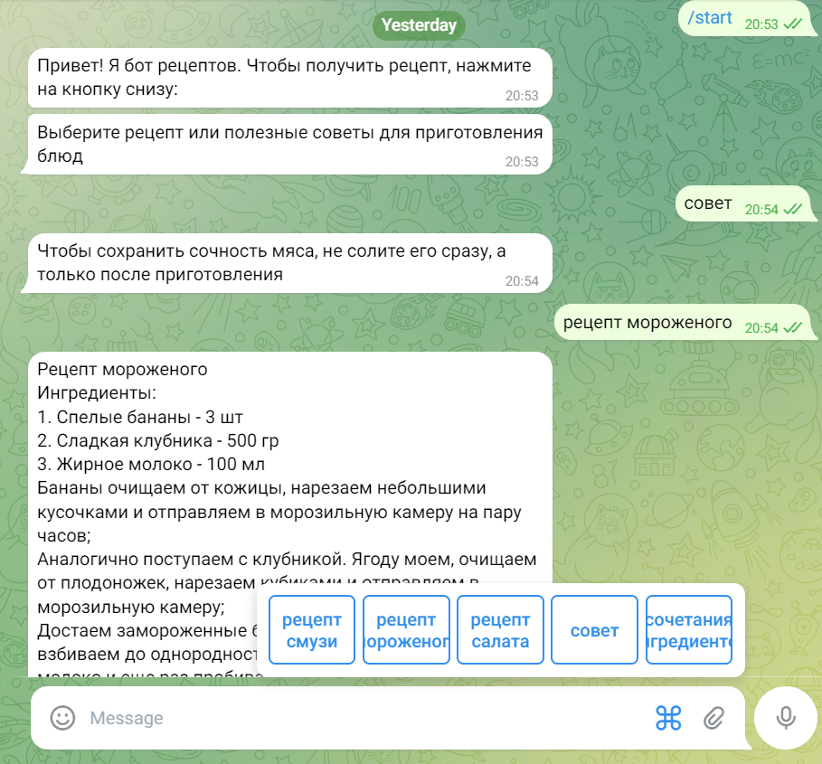
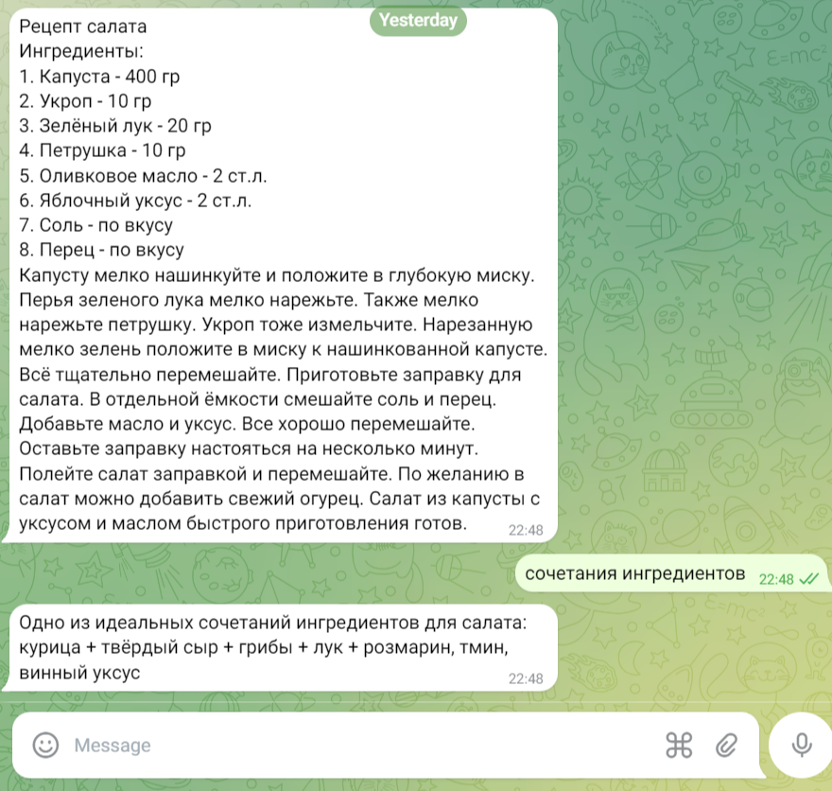
Демонстрация работы

Slide 7
План дальнейшего развития
1) Улучшение алгоритмов рецептов
- Расширение базы данных рецептов
- Улучшение алгоритмов подбора рецептов в соответствии с предпочтениями пользователей
- Внедрение возможности подбора рецептов на основе имеющихся ингредиентов
2) Добавление новых функций
- Внедрение функции создания персонализированных меню
- Разработка возможности планирования покупок продуктов для рецептов
- Введение функции расчета пищевой ценности блюд

Slide 8
Спасибо за внимание

